Slide 1
Cloud Computing、Big Data and AI
云计算、大数据及人工智能
中网科技集团有限公司
WWW.ChinaNet.CC

Slide 2
目录
云计算
1
大数据和人工智能
2
云计算、大数据及人工智能有何关系
3

Slide 3
什么是云计算（Cloud Computing）?
★ 通俗定义：通过互联网络，将需要计算的服务，交给服务器去计算。
★ 一种模式：一种按使用量付费的模式，提供快速可用的、便捷的、按需的可配置的计算资源共享池（网络，服务器，存储，IT资源、应用软件，数据、服务），只需投入很少的管理工作，或与服务供应商进行很少的交互。
★ 一种技术：通过虚拟化技术将资源虚拟成资源池。
★ 一个说法：是基于网络互联的一种比喻说法。
★ 一种便利：类似于像使用自来水、供电、管道气一样便利。

Slide 4
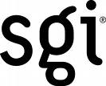
云计算-计算模型的变迁
1950
科学计算
科研，军用
商用计算
银行，航空
个人计算
办公，游戏
互联网计算
搜索，电子商务
1960
1980
1990
2010

Slide 5
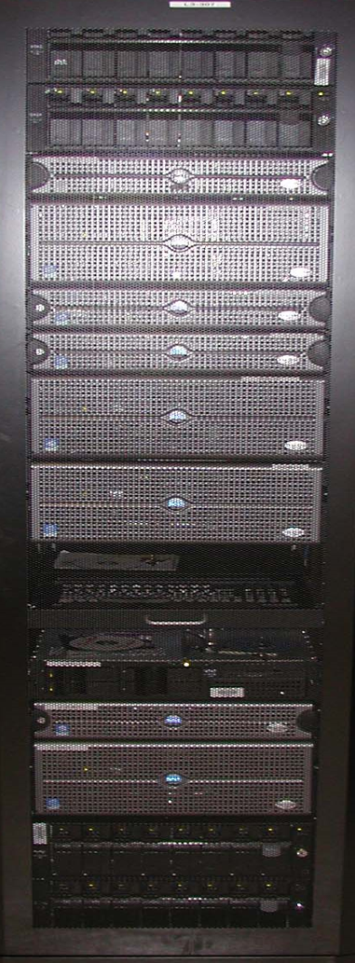
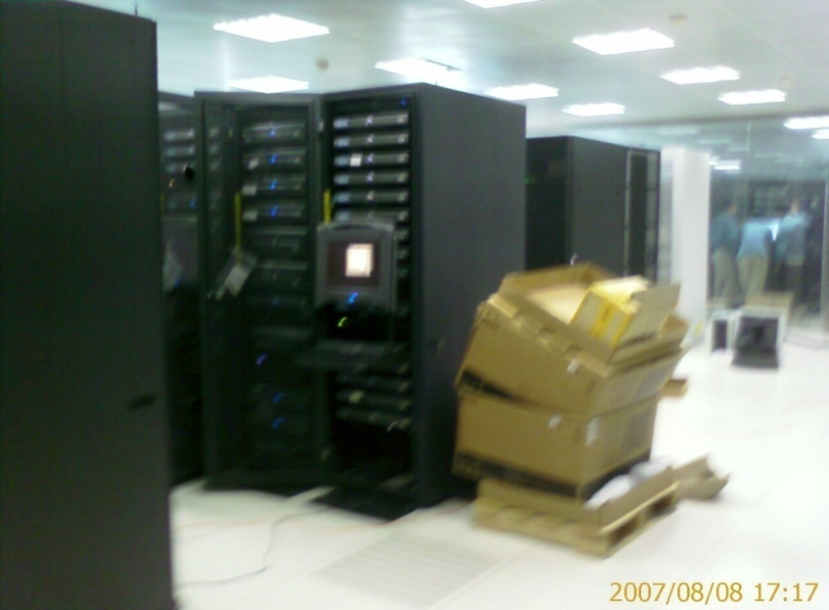
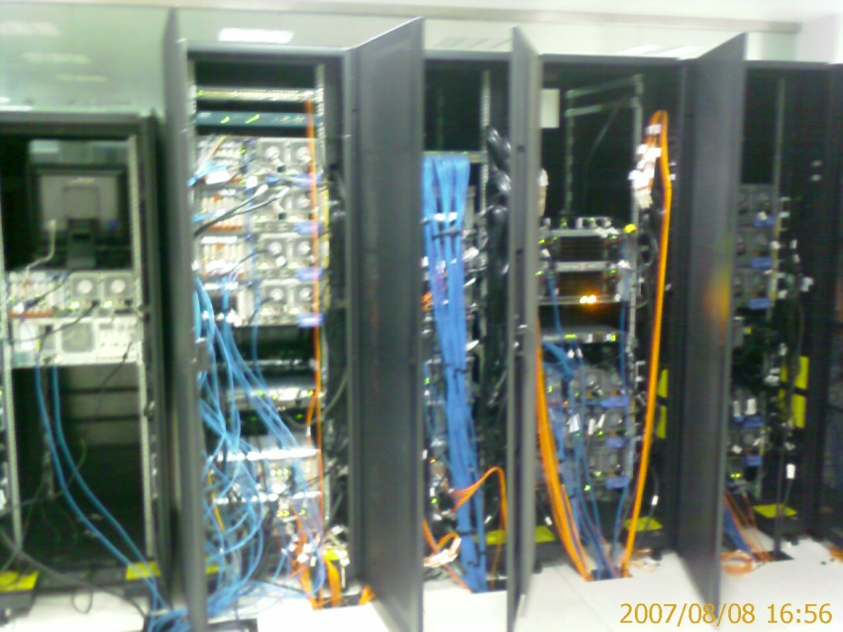
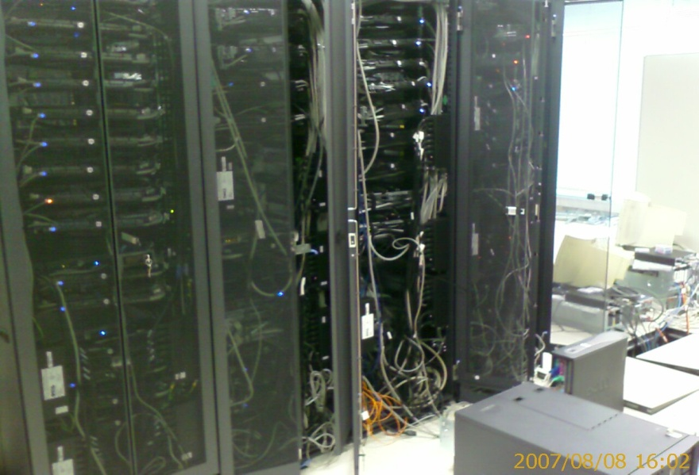
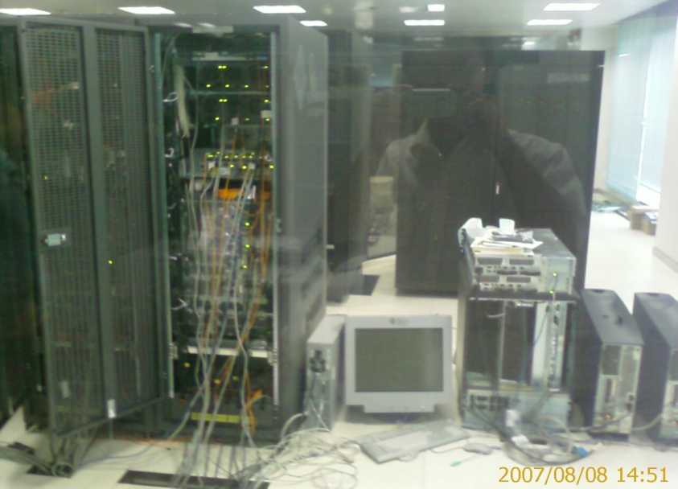
云计算-计算模型的变迁-集群和计算能力提升
通过云计算来进行服务器整合意味着能够将这样的环境…
改造成这样简捷的配置…

Slide 6
云计算-变迁导致诞生-特征
不断增长的计算资源
处理器核数: 每18个月 100%
内存/硬盘容量: 每年 60％
网络带宽: 每年 100％
现有计算模型的局限
低利用率: <20%
高维护费用: 软硬件成本的 x5～x10
低可用性: 65％服务存在不可用现象
高安全性
集群安全策略
操作易用
易管理
中网
云计算
特征
高可靠性
容灾备份
高资源
利用率
低成本
性价比高
灵活性
弹性扩展

Slide 7
云计算的本质

Slide 8
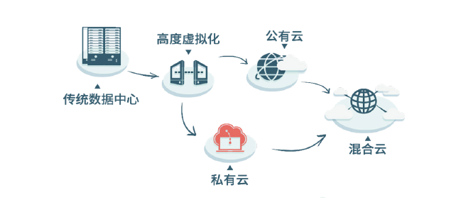
云计算的用户角色分类
★ 公有云：向公众提供计算资源的服务。资源共享、高性价比、弹性扩展。
★ 私有云：为单个客户而构建。私有云的核心属性是专有资源。
★ 混合云：融合公有云和私有云优势的云服务混合模式。

Slide 9
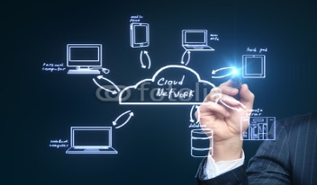
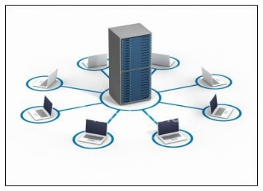
云计算服务模式的分类（三层）
SaaS
－（Software as a Service）软件即服务
SaaS侧重于服务，通过网络提供软件程序服务
PaaS
－（Platform as a Service ）平台即服务
PaaS侧重于服务，以服务器平台或者开发环境提供服务
IaaS
－(Infrastructure as a Service)基础设施即服务
IaaS注重计算资源的共享 ，消费者通过 Internet 可以从完善的计算机基础设施获得服务

Slide 10
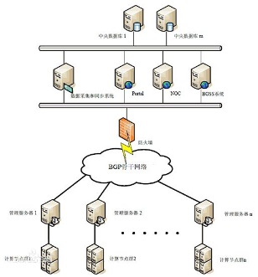
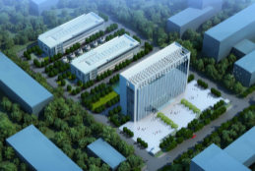
云计算-IAAS（基础设施即服务）
举例：自己建造房子和租房子
建房子：买土地，设计，买材料，建造，配套设施，管理。
实例：自己建设IAAS和租用IAAS
建大楼：买土地，设计，买材料，建造，配套设施，管理。
建机房：设计，机电设备，双电力，发电站，买服务器，接互联网，散热，容灾，技术…

Slide 11
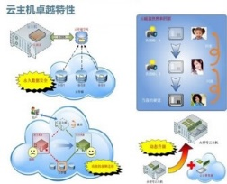
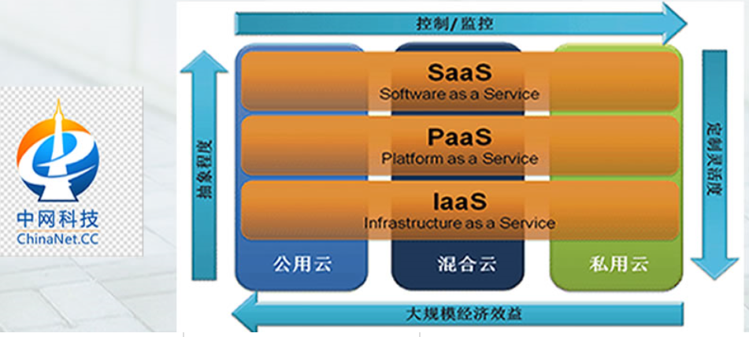
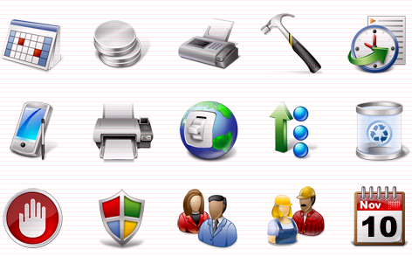
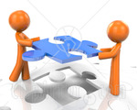
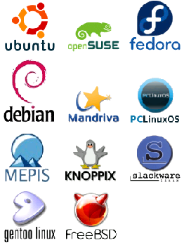
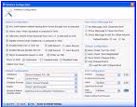
云计算-PAAS（平台即服务）
举例：自己装修和装修公司
自己装修：室内设计，买材料，装修施工，维护。
实例：自己建设PASS和租用PAAS
基于IAAS：建大楼，建机房，装修…
系统平台怎么办: 自己搭建（操作系统、应用软件、环境配置、日常维护）
Web
任意应用
Note
Blog
Chat
Book
Photo
云平台

Slide 12
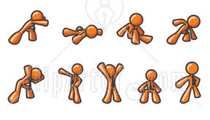
云计算-SAAS（软件即服务）
举例：自娱自乐和社区生活
自娱自乐：运动健身、休闲娱乐、与家人联系等设备。
实例：自己搭建SAAS和租用SAAS
基于IAAS和PASS…
应用软件怎么办: 自给自足（自己开发，内部使用。数据难以交换，易丢失。应用难交互，不规范）
云应用
软件即服务 SaaS
云平台
云基础设施

Slide 13
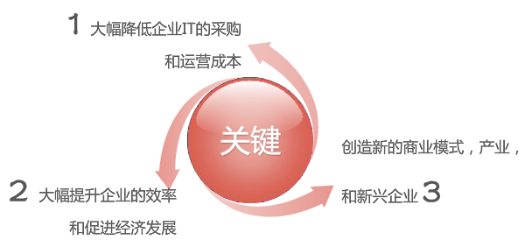
云计算-国家为什么要鼓励发展云计算
★ 没有信息化就没有现代化。
★ 每投入信息化1元钱就能创造8-10元的GDP。
★ 昂贵的基础设施建设，企业不专业，建设风险大，使信息化可望而不可及
★ 持续不断的维护成本：人才，管理，软件，数据，信息和网络安全等
★ 平台运维中的各种问题：消防，稳定，故障等…

Slide 14
目录
云计算
1
大数据和人工智能
2
云计算、大数据及人工智能有何关系
3

Slide 15
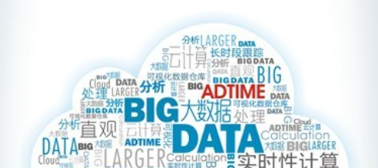
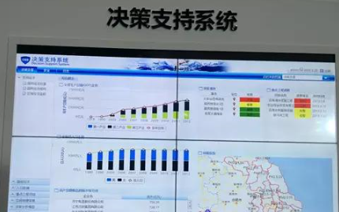
什么是大数据（Big Data）?
★ 数据集合：是一种规模大到在获取、存储、管理、分析方面大大超出了传统数据库软件工具能力范围的数据集合。
★ 四大特征：海量的数据规模、快速的数据流转、多样的数据类型和价值密度低四大特征。
★ 数字呈现：用户通过数字形式获得精准数据呈现。也是一门统计学。
★ 国家战略：是继边防、海防、空防之后的第四个大国博弈的空间。

Slide 16
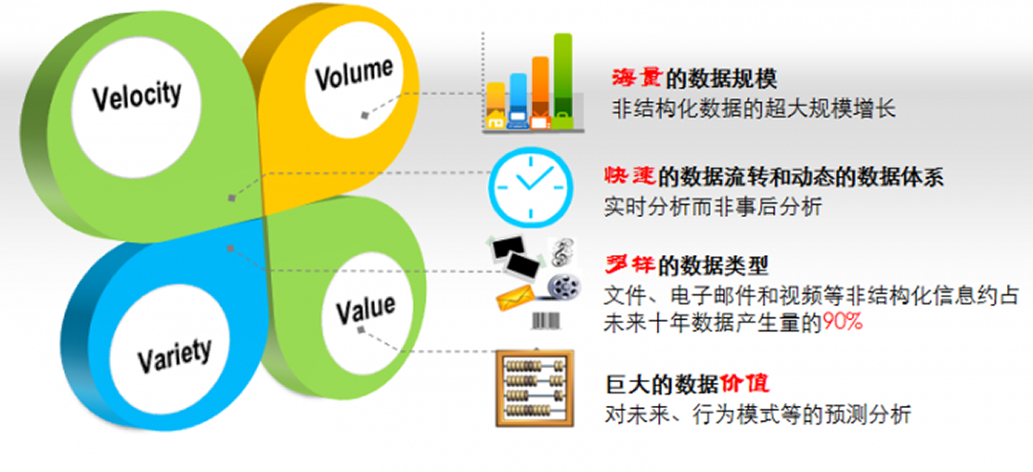
大数据的4V特征

Slide 17
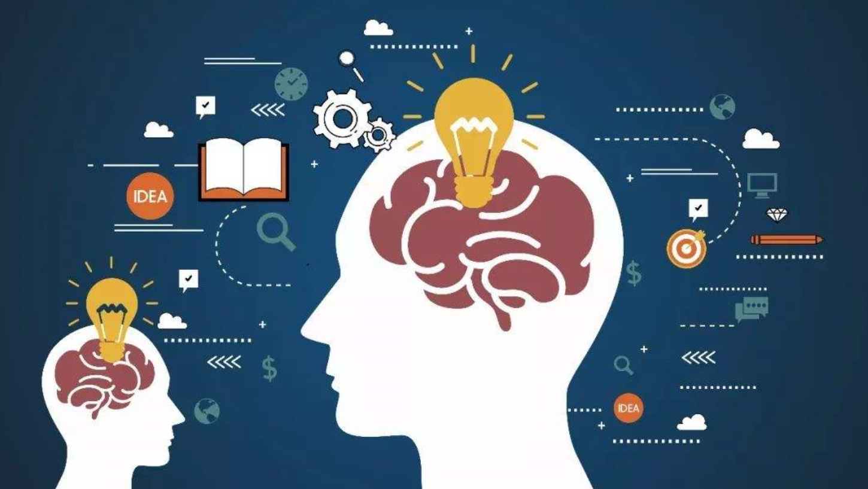
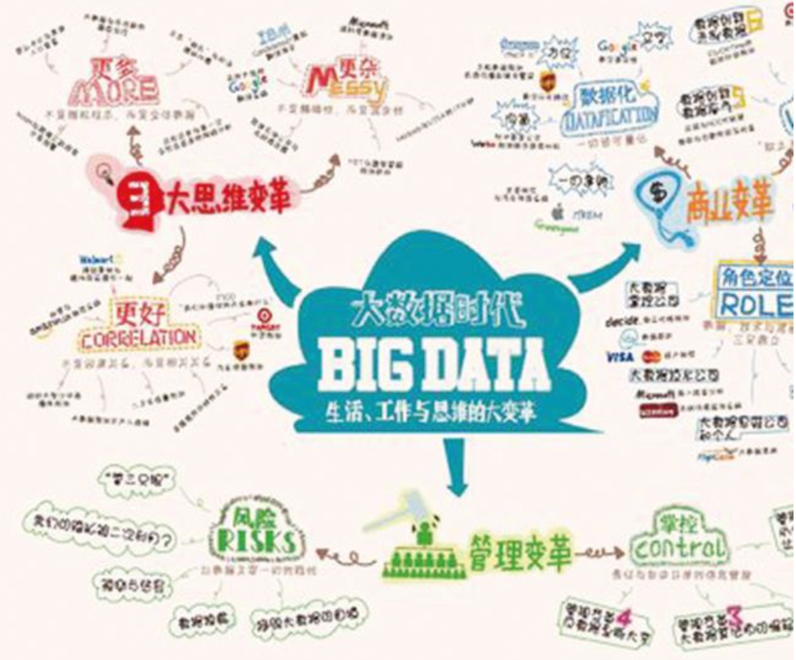
大数据的主要因素和变革
★ 主要因素：思维、数据、技术。
★ 三项变革：商业变革、管理变革、思维变革。
★ 滞后变成预见：改变认识世界和改变世界的方式。洞察市场，提高效率。
★ 已经发生的未来：人类行为的93%是可以预测的，“数据将主宰一切”。

Slide 18
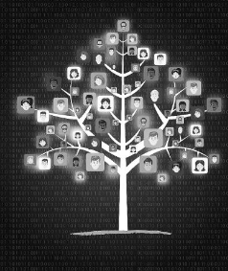
大数据的决策
★ 决策：将基于数据和分析而做出，而并非基于经验和直觉
例1： Google仅凭网民访问痕迹，能得出与事实97%相似的结论，2009年比疾控中心提前2周具体到特定地区准确预测了甲型H1 N1流感的爆发，2013年成功预测了美国流感的爆发。
例2：奥巴马2008年的选举，设置了首席数据
科学家，利用Facebook和Twitter进行数据分析，
定位目标选民，筛选出潜在的竞选志愿者。
例3：微软通过大数据分析处理，对新一届奥斯
卡金像奖作出“预言”，结果除“最佳导演”外，其他
13项大奖全部命中。

Slide 19
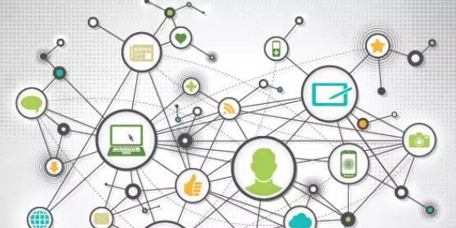
大数据的三大趋势
★ 趋势一：数据的资源化
大数据成为企业和社会关注的重要战略资源，并成为争相抢夺的新焦点。
★ 趋势二：与云计算的深度结合
大数据离不开云处理，云处理为大数据提供了弹性可拓展的基础设备，是产生大数据的平台之一。物联网、移动互联网等也助力大数据革命。
★ 趋势三：科学理论的突破
大数据是新一轮的技术革命。随之兴起的
数据挖掘、机器学习和人工智能等相关技术，
将会改变数据世界里的很多算法和基础理论，
实现科技新突破。

Slide 20
大数据的应用步骤

Slide 21
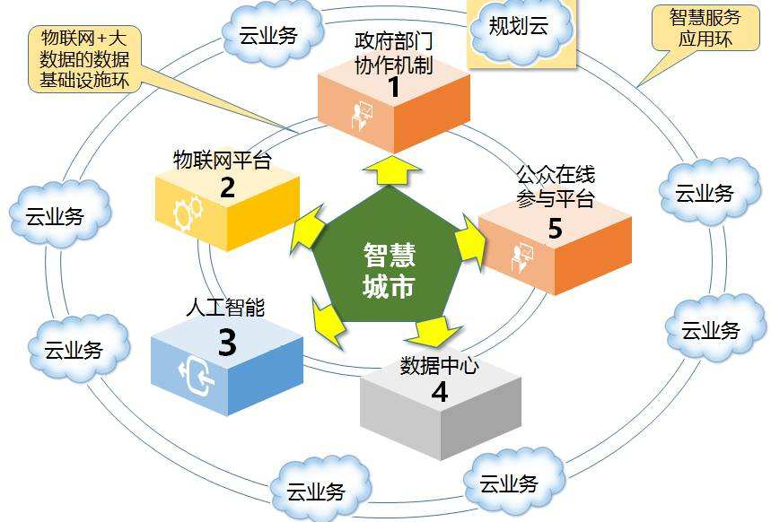
大数据的应用和智慧生态

Slide 22
大数据将被人工智能所拥抱
★ 让机器学会推理、交给机器知识、模拟大脑的工作方式
★ 人类开始从机器的世界，反思人类的世界是怎么工作的

Slide 23
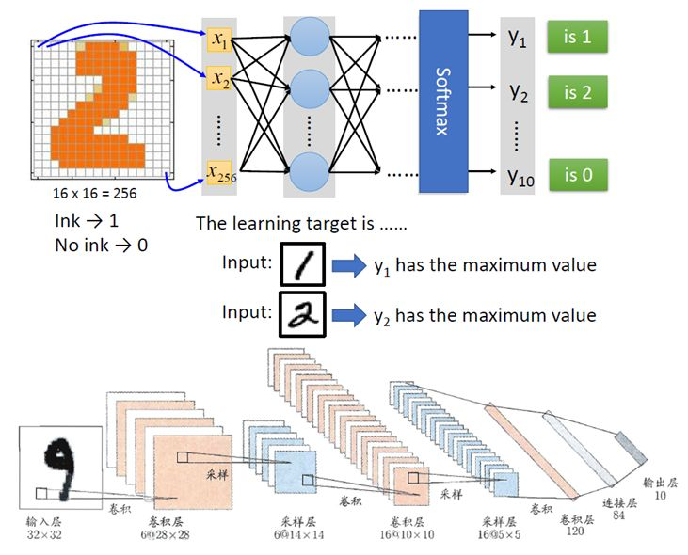
大数据将被人工智能所拥抱
★ 用一个数学单元模拟神经元：有输入，有输出，输入和输出之间通过一个公式来表示，输入根据重要程度不同(权重)，影响着输出。

Slide 24
目录
云计算
1
大数据和人工智能
2
云计算、大数据及人工智能有何关系
3

Slide 25
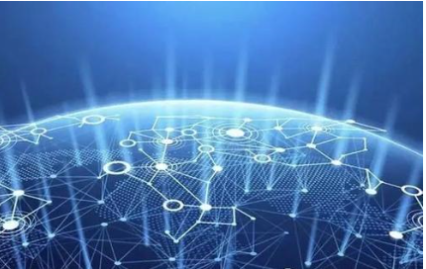
云计算、大数据及人工智能的关系
★ 大数据需要云计算，云计算需要大数据，人工智能融合云计算和大数据。
★ 云计算强调的是计算，大数据是计算的对象。大数据也会使用人工智能算法提供服务。对于人工智能，也不可能没有大数据和云计算平台支撑。所以云计算，大数据，人工智能就这样整合起来，完成了相遇，相识，相知。

Slide 26
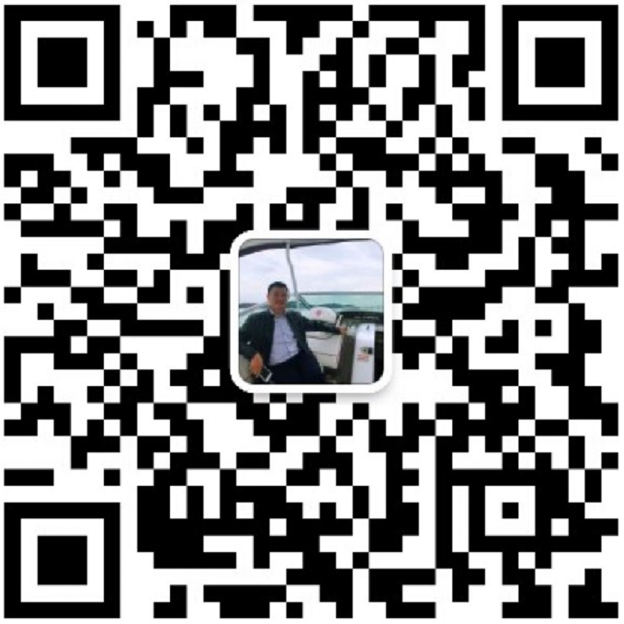
云计算和大数据交流
Thanks!
扫码微信交流
手机：132 0518 9999
网址：Http://ChinaNet.CC 电话：0512-8886-8888 传真：0512-8886-8899

